Slide 1


Rajapinnoilla
Tukipolku-hanke

Slide 2
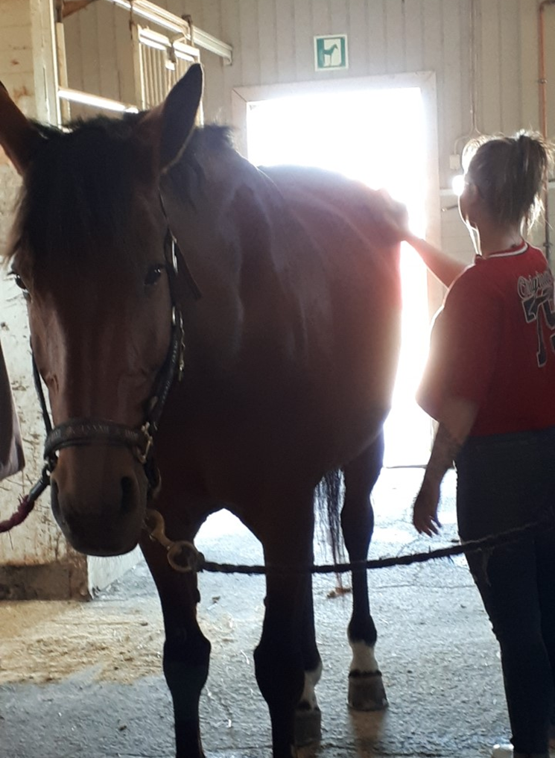
Nivelvaiheohjaaja
Mallin tavoite ja kohderyhmä
Mallin avulla on etsitty keinoja tukea opiskelijoiden nivelvaiheita ja madaltaa kynnystä siirtymisessä peruskoulusta toiselle asteelle.
Mallin tavoitteena on ollut pilotoida keinoja tuen tarpeen varhaiseen tunnistamiseen, tuen oikea-aikaiseen järjestämiseen ja vahvistaa myös moniammatillista yhteistyötä opiskelijan ja vastuuohjaajan tukena
Tavoitteena koulutuksen läpäisyn parantaminen ja siirtymien sujuvoittaminen, opintojen keskeyttämisen ennaltaehkäisyn parantaminen, sekä työvälineiden kartoittaminen ja
pilotointi ohjaustyöskentelyn tueksi

Slide 3
Mallin kohdehenkilöt ovat peruskoulun 9-luokan opiskelijat, myös maahanmuuttajat, jotka ovat siirtymässä toiselle asteelle sekä myös ensimmäisen vuoden opiskelijat ammattiopistolla.
Mallin kohdehenkilöillä on lisäohjauksen tarve, koulunkäynnin tilanne on haastava, kuva jatko-opinnoista saattaa olla epäselvä.
Nivelvaiheohjaaja kohtaa nuoren ja kartoittaa kiinnostuksen kohteet, vahvuudet ja unelmat, voimavarat, koulunkäynnin haasteet sekä elämäntilanteen.
Kun vahvuudet ja haasteet selvitetty suunnitellaan tarvittavat tukitoimet niiden ympärille.

Slide 4
Mistä lähdettiin liikkeelle?
Peruskoulujen ja Oppilaitoksen toimijat kokivat, että opiskelijoille ei ollut tarpeeksi tarjolla kokonaisvaltaista jalkautuvaa opiskelijan rinnalla kulkevaa tukea.
Opiskelijat saattoivat olla jo ohjautuneena tuen piiriin, mutta eivät saapuneet käynneille. Poissaoloja oli paljon, eikä tiedetty mistä syystä, opiskelijaa ei tavoitettu. Opinnot vaikeutuivat merkittävästi, rästejä oli paljon ja opiskelijat päätyivät pitkille sairauslomille/ keskeytykseen.
Havaittiin, että tukea tarvitsevilla nuorilla opiskelijoilla on terveyspalvelujen käyttämättömyyttä, kesken jääneitä hoitosuhteita, sekä mielenterveyteen ja jaksamiseen liittyviä haasteita.

Slide 5
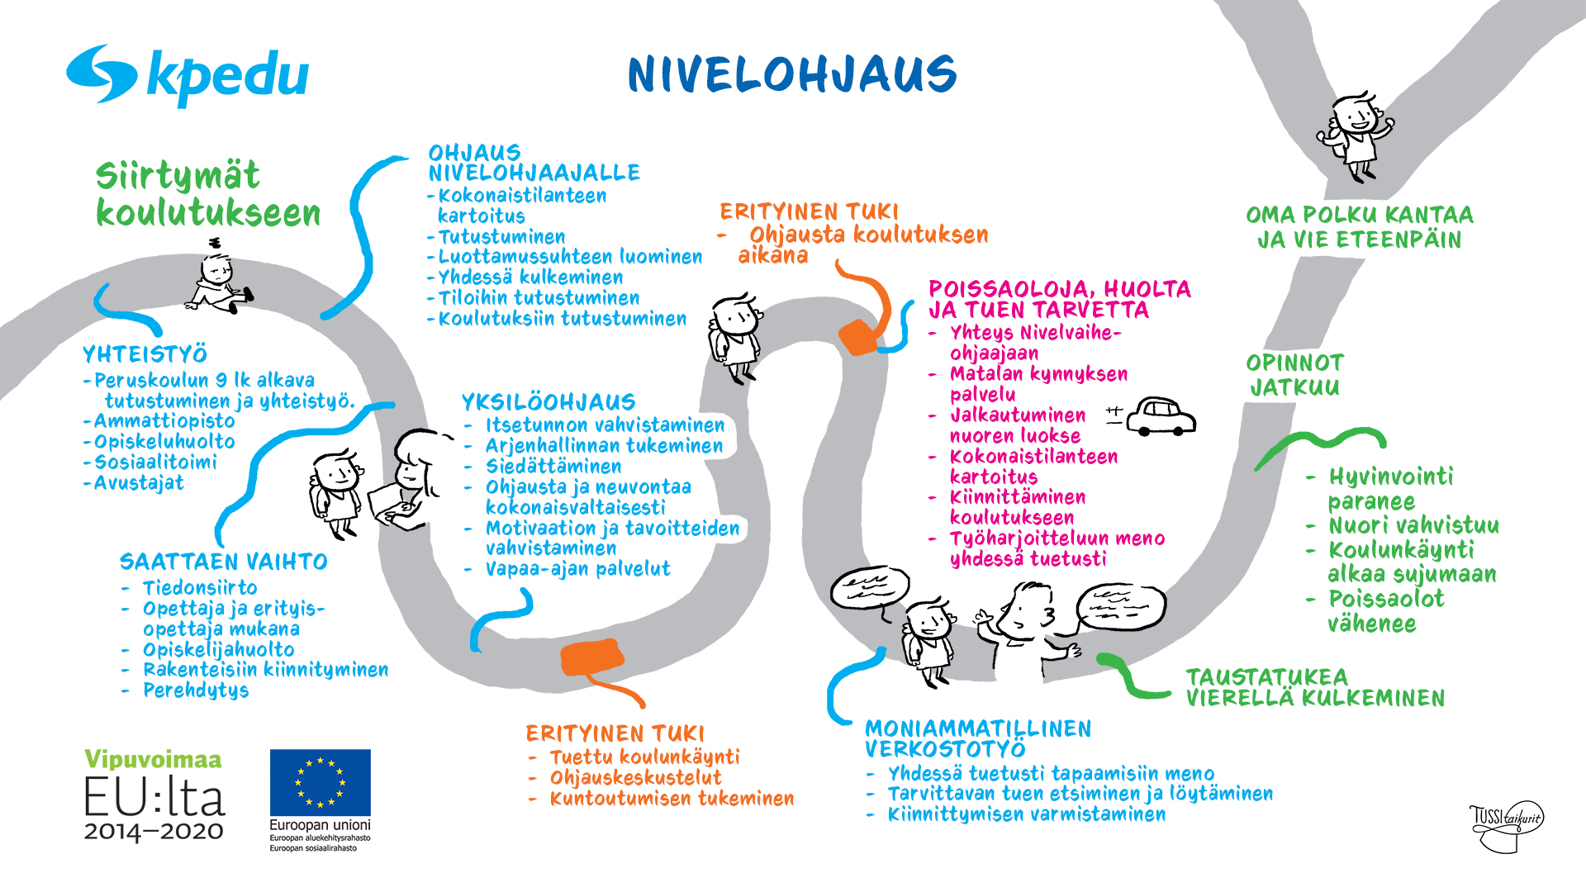

Slide 6
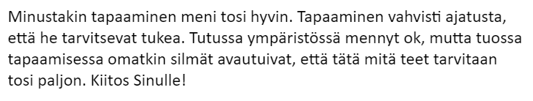
Peruskoulut ovat ottaneet Nivelvaiheen ohjauksen tuen vastaan erittäin mielellään ja huojentuneina. Kaikki ovat sanoneet, että on todella tärkeä ja tarpeellinen ohjauspalvelu jota ei ole aiemmin ollut, mutta jolle on selkeä tarve.
Saadaan ajoissa ja ennakkoon jo estettyä mahdollista tippumista opinnoista sekä annettua nuorelle tukea heti koulun
alkaessa, koulun aloituksen onnistuminen paremmaksi ja jännitystä
vähemmäksi.
Erään Opon palaute peruskoulu nuorten tapaamisesta teamsissa

Slide 7
Tarve - Nuoria mukana hankkeessa
Nuoria on yhteensä ollut jo noin 63+70 reilun vuoden aikana, vain neljä keskeyttänyt opinnot kokonaan ja on tehty toinen suunnitelma.
Tällä hetkellä reilu 40 nuorta toimessa/ Nivelvaiheohjaajalla ja uusia olisi tulossa koko ajan.
Kaikilla nuorilla erilaisia haasteita ja tuen tarvetta, useasti monia eri haasteita yhdellä nuorella ja nuori tarvitsee pitkään tukea, rinnalla kulkijaa.
Tarvetta olisi vielä monella nuorella, joita ei ole ohjattu Nivelvaiheohjaajalle tai joiden tilanne/ tuen tarve ei ole selvillä, jotka vielä tarvitsisivat Nivelvaiheohjaajan palvelua nivelvaiheessa ja ammattiopistolla.
Nivelvaiheen ohjaajan tukea kysytään myös paljon ensimmäisen lukuvuoden aikana, kun huomataankin tuen tarve vasta myöhemmin. Tällöin on tärkeää, että on ohjaaja käytettävissä myös silloin.

Slide 8
Haasteet/ tarve
Tutkimusta tehty -> Noin 20–25 prosenttia nuorista kärsii mielenterveyden häiriöstä. Mielenterveyden häiriöt ovat nuorten ja nuorten aikuisten tavallisimpia terveysongelmia. Varsinkin ahdistuneisuus ja yksinäisyys ovat lisääntyneet.
Nuorilla on mielenterveyden haasteita ja kuntoutumista siis samaan aikaan -> tarvitsee hoitoa, kuntoutussuunnitelman, mutta myös koulussa tukea ja ohjausta enemmän, jotta koulukuntoisuus kasvaa ja opinnot voivat edistyä ja niissä voi onnistua!
Hoito ja kuntoutuminen -> keskeytynyt tai ei toimiva -> Nivelvaiheohjaajan tarvitsee olla nuoren tukena selvittämässä hoito prosessia ja saada se toimivaksi, jotta nuori voi paremmin ja voi käydä koulua.

Slide 9
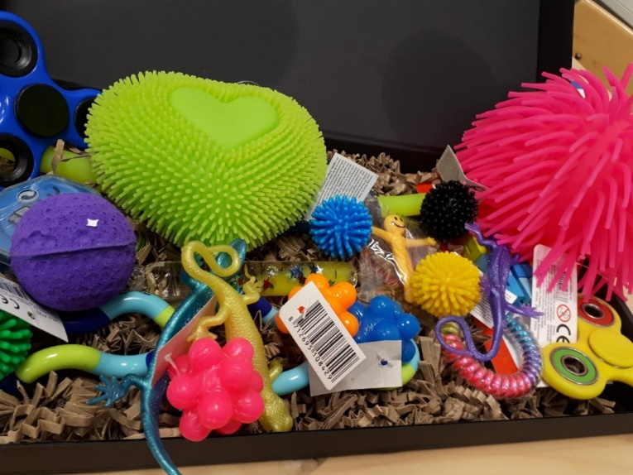
Ei olla niin virallisia työntekijöitä, joihin on sitten helpompi luottaa ja ottaa tukea vastaan
Matalan kynnyksen palvelu, nopean toiminnan joukot
Kokonaisvaltainen kohtaaminen ja ohjaus, laaja-alainen ajattelutapa, tunnetaan palvelujärjestelmä, joustavia
Ratkaisukeskeinen ja voimaannuttava työote, yhden luukun periaate,kokonaiskuvan hahmottaminen/ selkeyttäminen -> nuoren tarve edellä
Ottaa vastuun nuoren asioista
→ oma ohjaaja koulussa
→ lankojen punoja

Slide 10
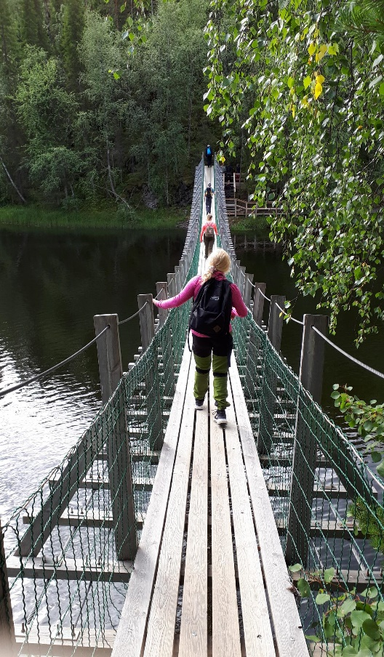
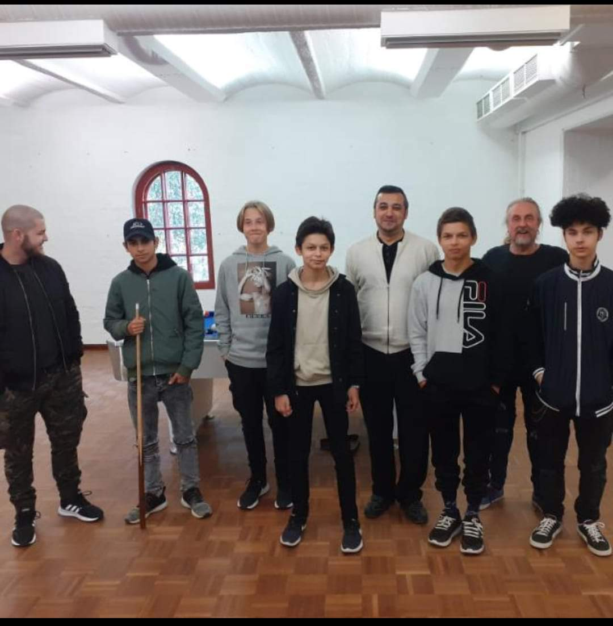
Jopo-luokan toiminnassa mukana mm. koulutus kokeilut ja työssäoppiminen
Tutor-toiminnassa mukana, kehittämistä, tutoreiden koulutus
Ykkös luokkien ryhmäytymisessä mukana ohjaajana
Äijäklubi​

Slide 11
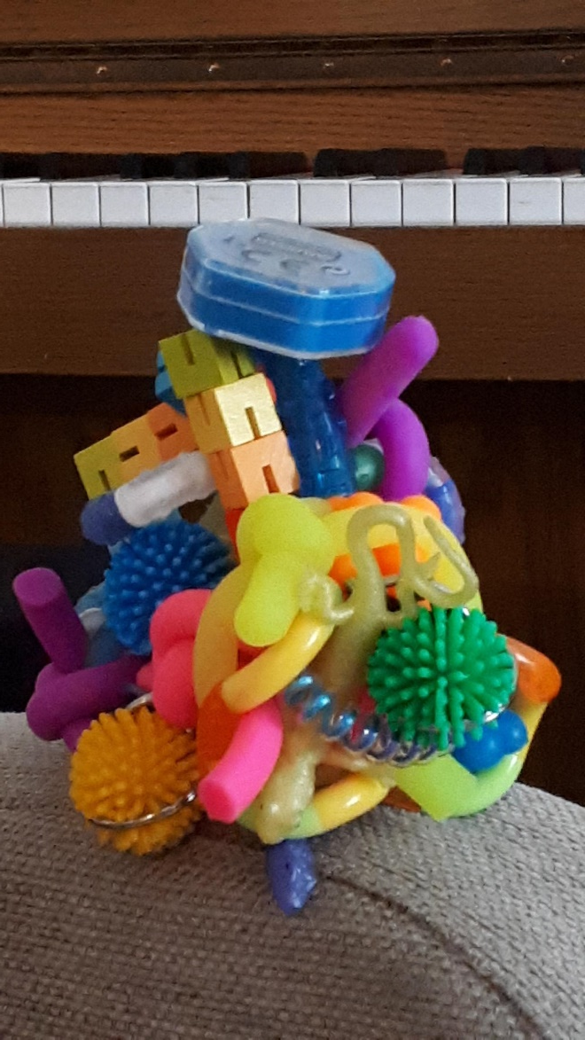
Yksi työpäivä
15 nuorelle viestejä ja soittoja lisäksi
5 nuorta haettu, käyty kotona tai viety kotiin
6 työntekijän kanssa yhteistyötä
3 vanhemman kanssa yhteys
ohjauskeskusteluita, arjenhallinnan tukea, syömisestä huolehtiminen
terkkari käynti yhdessä
atsaan – tuettuun asuntolaan tutustuminen
2 koulun aloitusta

Slide 12
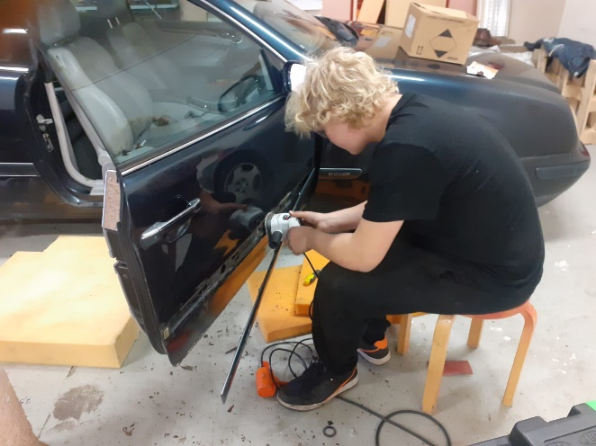
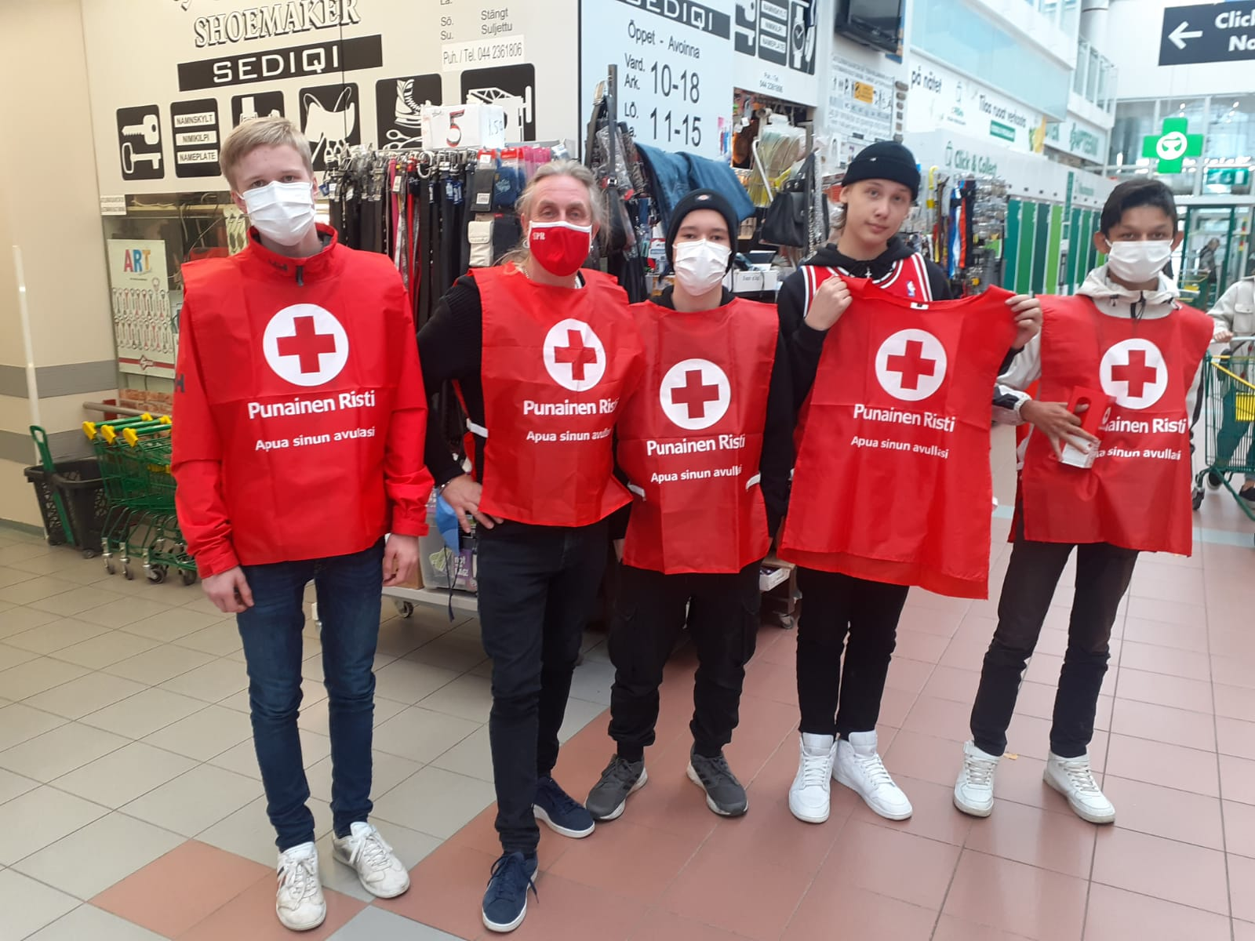
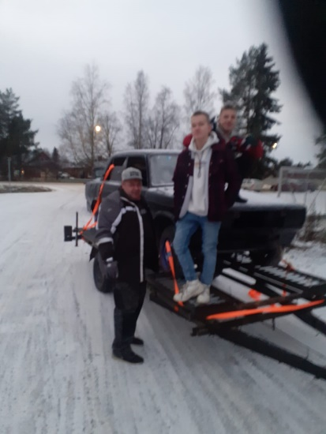
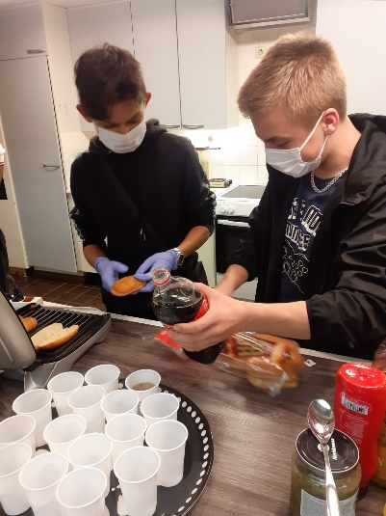
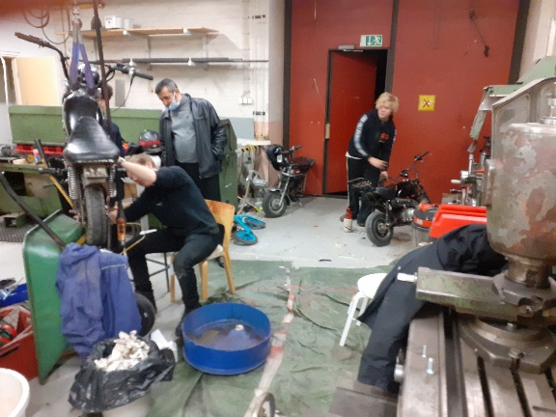
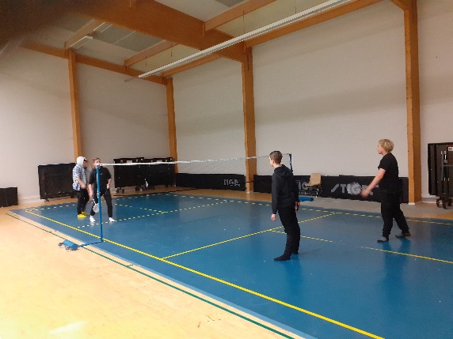
Toimintaa

Slide 13
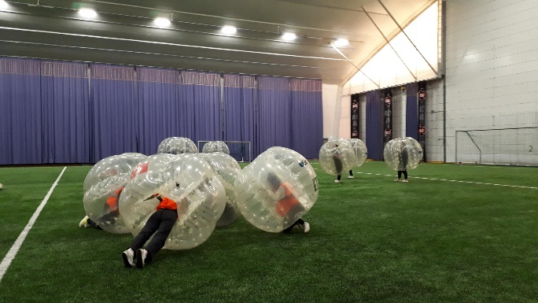
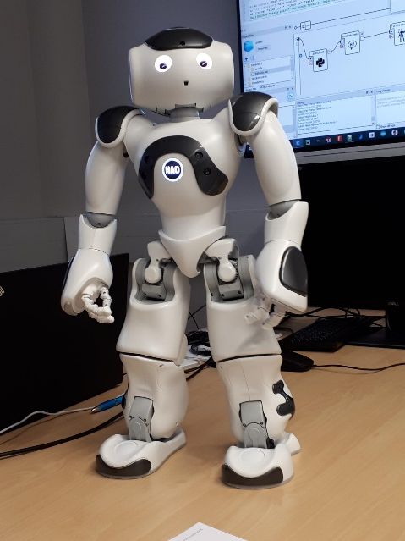
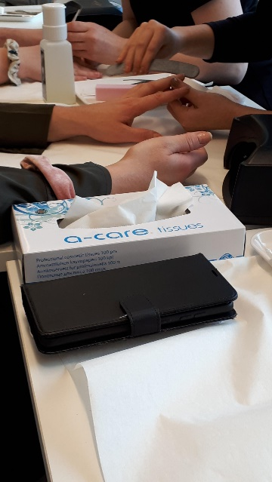
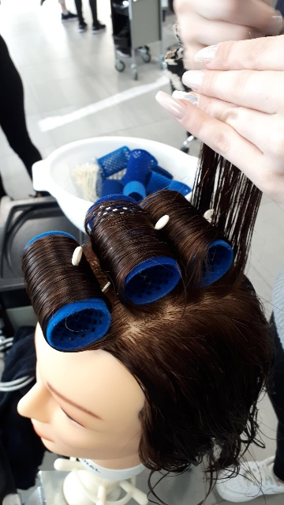
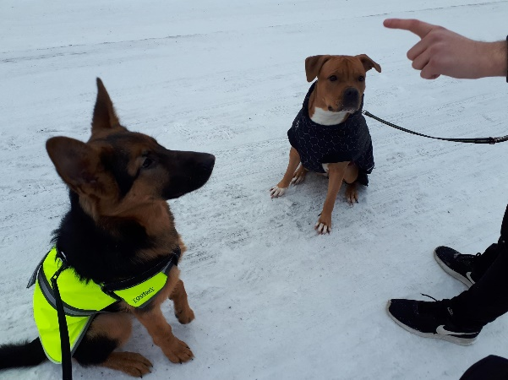
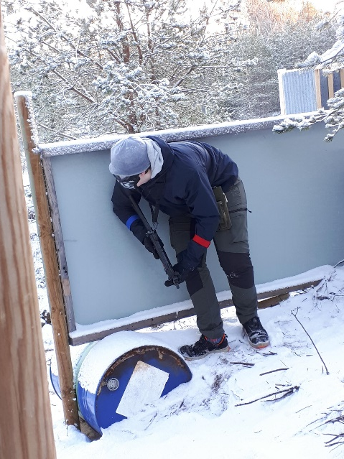
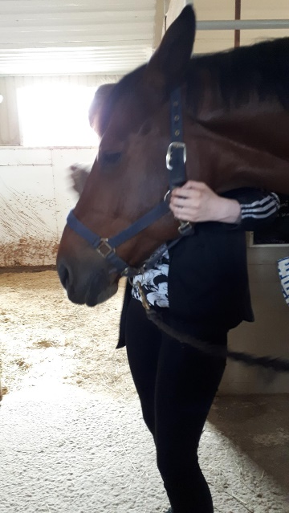
Toimintaa

Slide 14
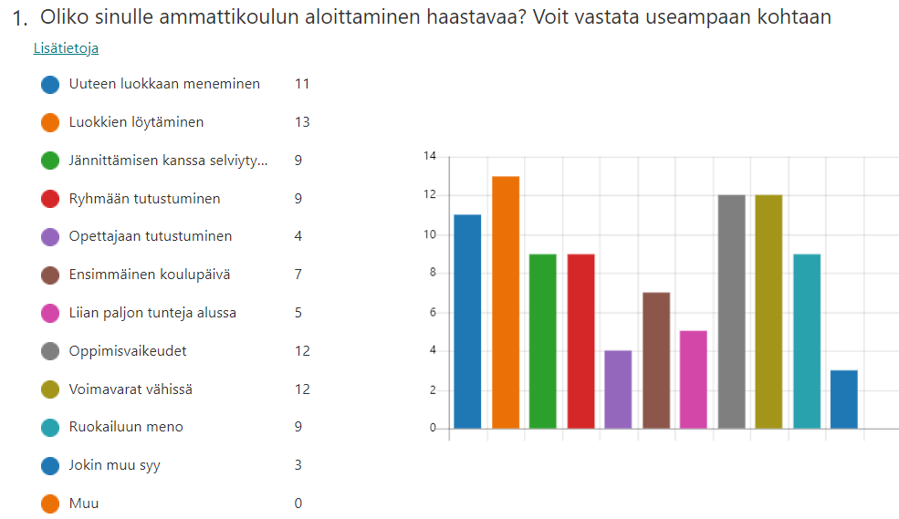
Kysely Nivelvaiheohjaajan työstä nuorille
Vastauksia 32

Slide 15
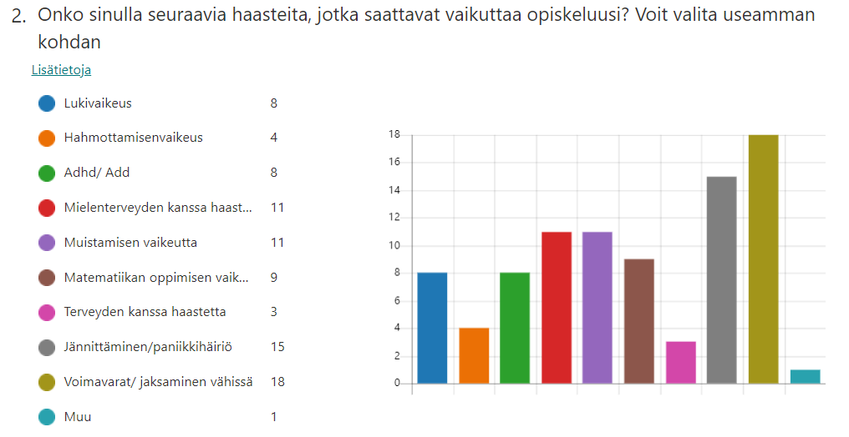

Slide 16
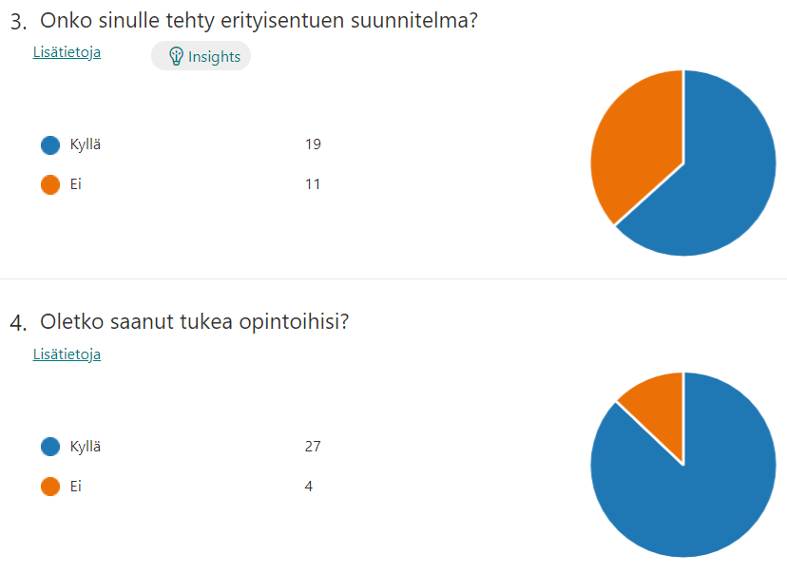
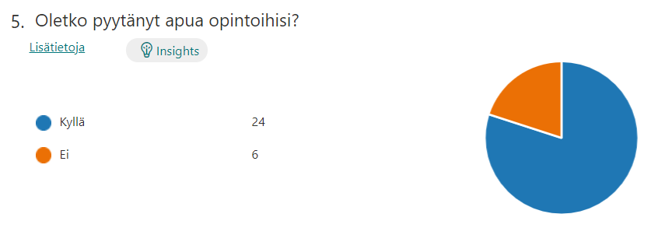

Slide 17
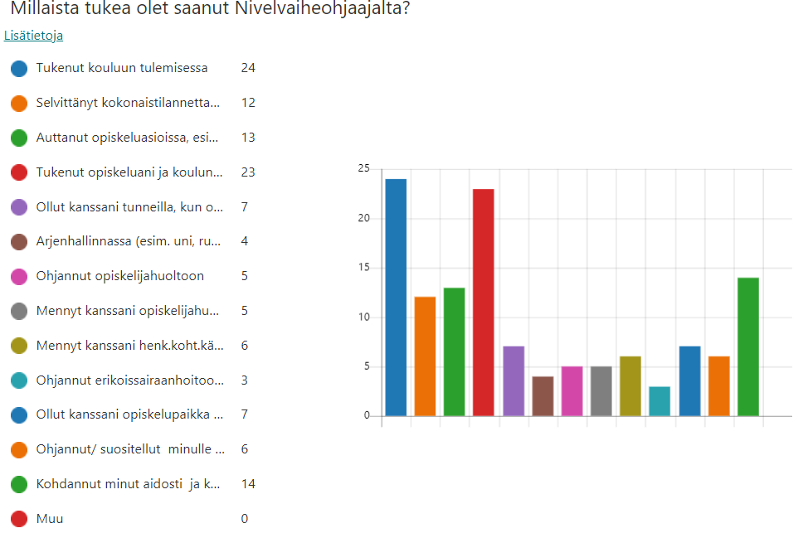

Slide 18

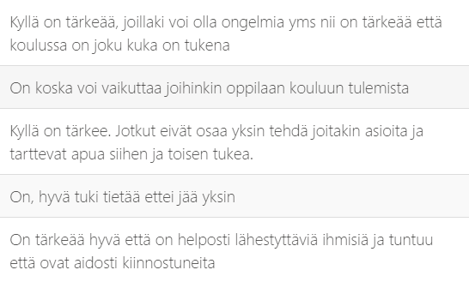
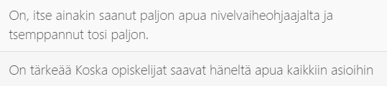
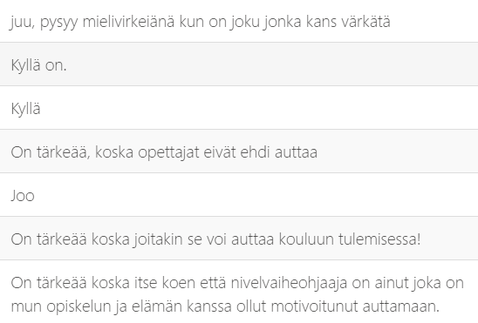


Slide 19
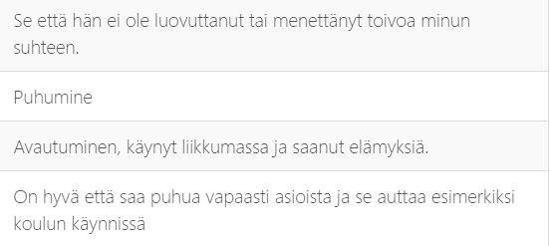
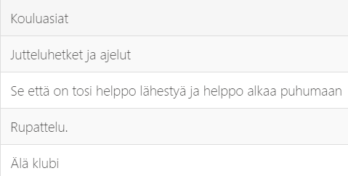


Slide 20

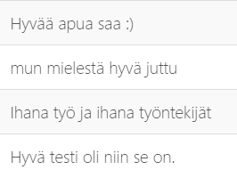
Vastauksia 17

Slide 21
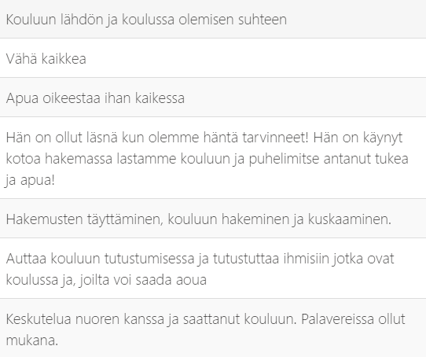
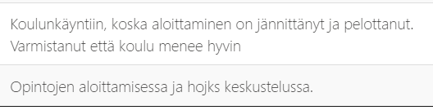
Kysely huoltajille

Slide 22
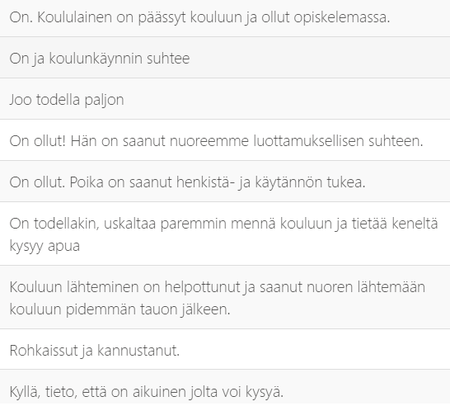

Slide 23

Kaikki huoltajat olivat samaa mieltä
Vastauksia 17

Slide 24
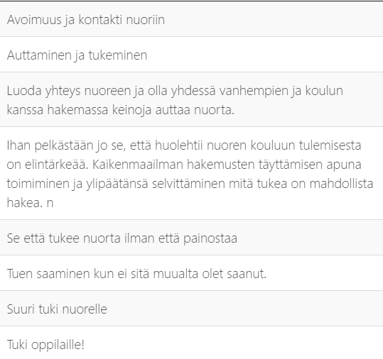
Vastauksia 17

Slide 25

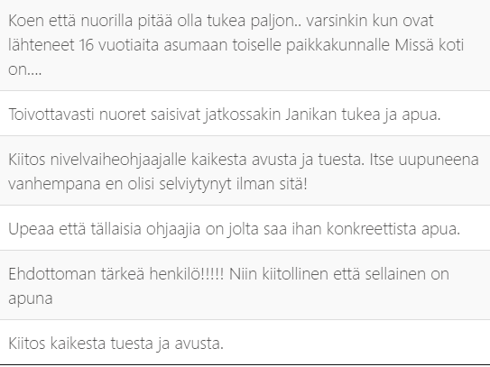

Slide 26
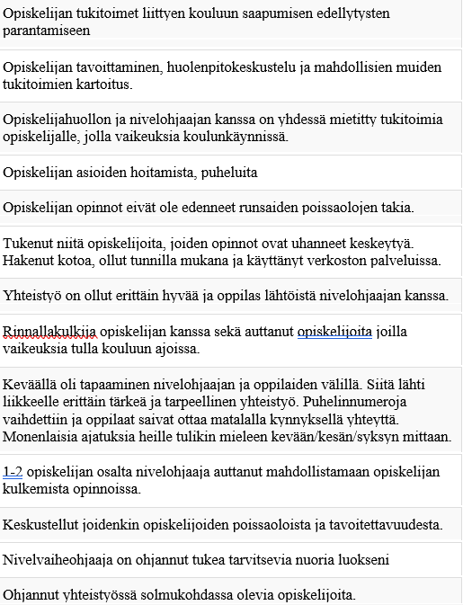
Kysely verkostolle
Millaista
yhteistyötä olet
tehnyt nivelohjaajan kanssa?

Slide 27
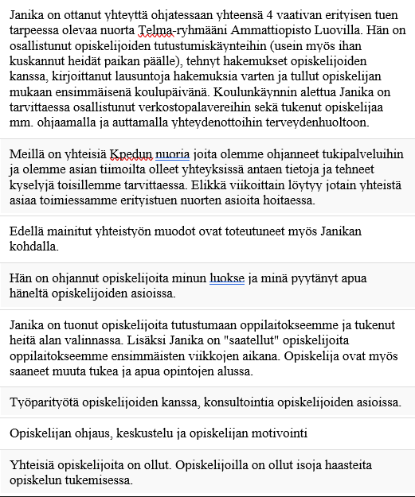

Slide 28

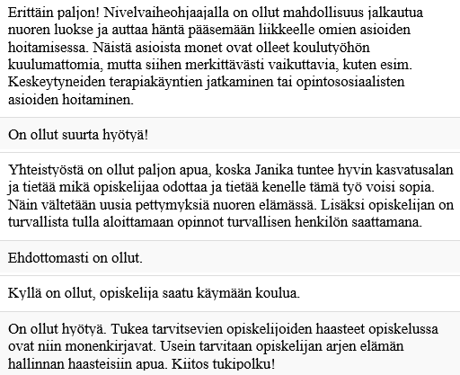
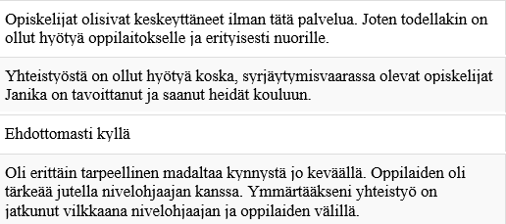
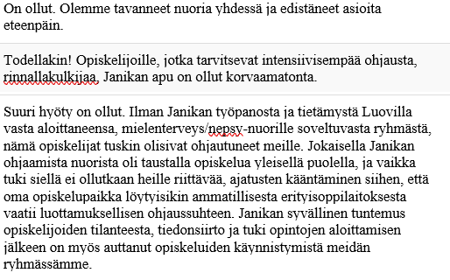
Onko yhteistyöstä ollut hyötyä?

Slide 29
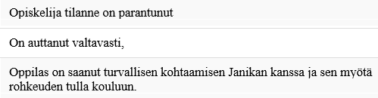
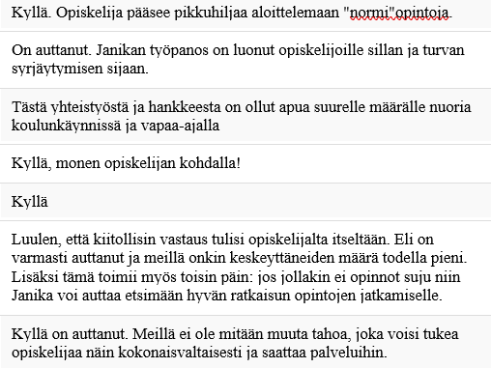
Koitko työskentelyn auttaneen nuorta?

Slide 30
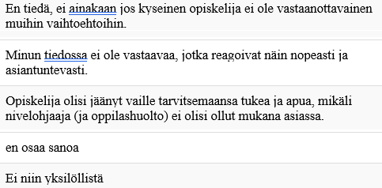
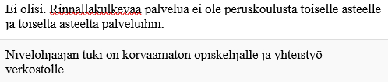

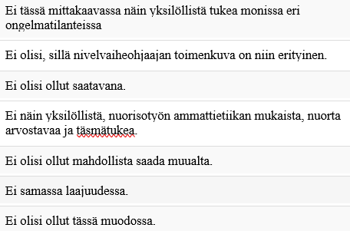
Onko vastaavaa tukea opiskelijalle ollut saatavilla muualta?
Nivelvaiheohjaajan työ kiinnostanut paljon muita toimijoita, ja olemme olleet sitä eri seminaareissa esittelemässä useasti ☺

Slide 31
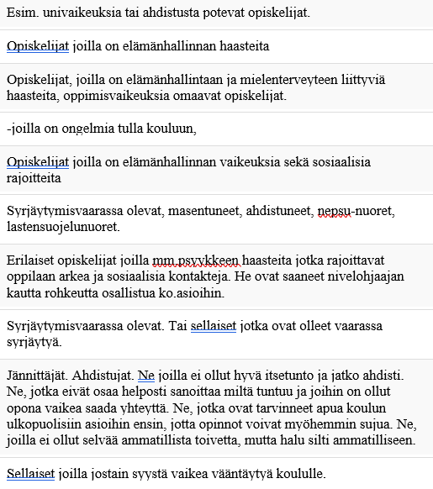
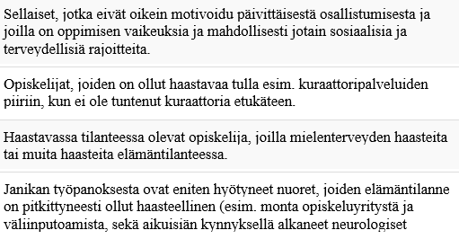
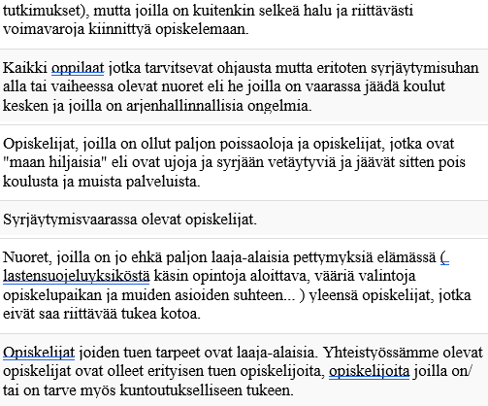

Millaiset opiskelijat ovat hyötyneet palvelusta?

Slide 32


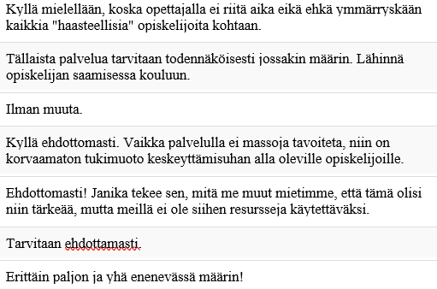






Tarvitaanko Nivelvaiheohjaajan työtä jatkossa?

Slide 33











Kysymyksiä ja tuen tarvetta laidasta laitaan päivän aikana.. ;)

Slide 34











Slide 35

Tuotettu hankkeessa ohjaustyökalu HOKS-keskustelujen tueksi

Slide 36

Tuotettu hankkeessa yhteistyötahon kanssa https://www.kpedu.fi/docs/default-source/projektisivustot/tukipolku/maahanmuuttajaopiskelijan-opiskelupolku-keski-pohjanmaalla-5-11.pdf?sfvrsn=5927dd4d_0

Slide 37
Tuotettu hankkeessa https://www.kpedu.fi/docs/default-source/projektisivustot/tukipolku/kpedu-hakeutuminen-ja-palvelut-2020-(002)-koonti-tukipolku-hanke.pptx?sfvrsn=6029ec4d_0
Kehitteillä
Koulunkäynnin aloitukseen selkokielinen esittely, jonka kautta opettaja voi luokassa käydä koulunaloitusta läpi. Kuvia tiloista ja tietoa ensimmäisistä päivistä. Esittelyä voi käyttää myös jo peruskoulussa, jolloin helpottaa koulun aloitusta, kun tietää mitä ensimmäisellä viikolla tapahtuu ☺

Slide 38

Kiitos! ☺

